Slide 1
朝阳区线上课堂·高一地理
第二章 乡村与城镇
第二节 城镇化
北京市第十七中学 赵阳

Slide 2
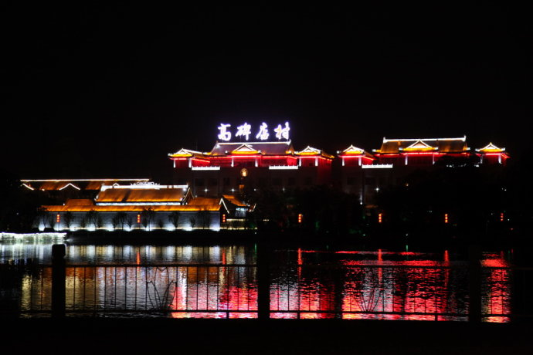
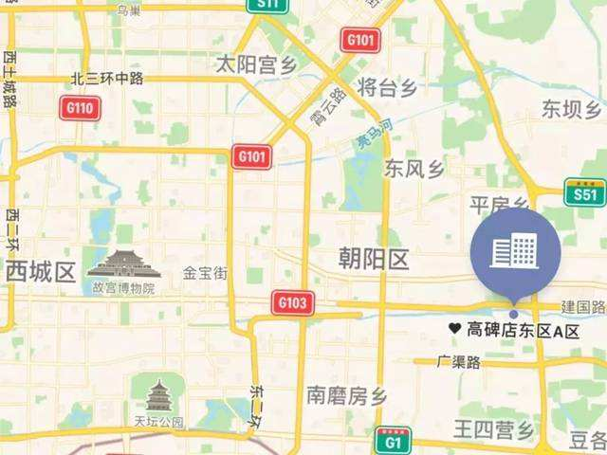
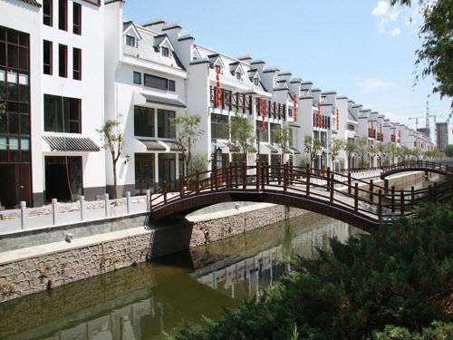
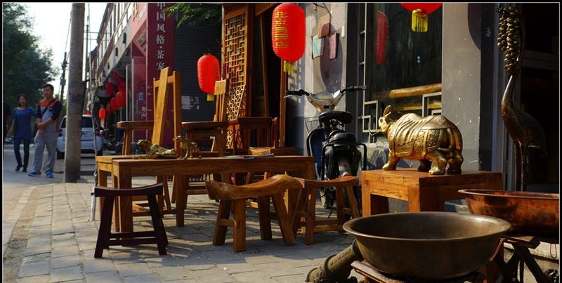
北京市朝阳区高碑店村是一个具有千年历史的古村落，地处东长街延长线上，距天安门仅8公里。村内有驰名中外的古旧家具一条街和茶楼酒吧文化街......
北京最美乡村—高碑店

Slide 3
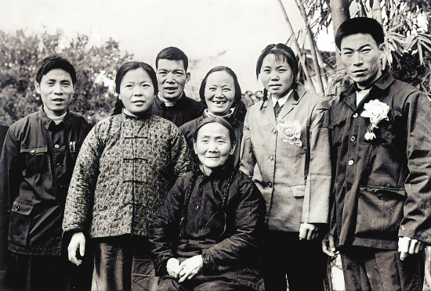
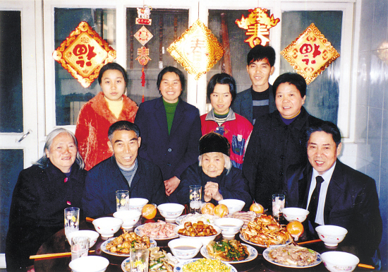
李大哥一家的幸福生活
摄于2013年
摄于1985年
李文胜（右一）高碑店人。1985年考上首都师范大学，当了老师，在东城某学校任教。成为当时全家第一个拿到城镇户口的人。
李大哥的亲人从事蔬菜种植。随着经济发展，高碑店已无农田可种，他们逐渐从事宾馆服务和家具销售工作。李嫂自豪的说：“我和你哥一样也住上楼房，成了城里人了。”

Slide 4
2.2 城镇化
——从高碑店看北京城镇化
农村
城镇

Slide 5
一、 城镇化的主要标志
资料一：
李文胜（右一）高碑店人。1985年考上首都师大，当了老师，在东城某学校任教。成为当时全家第一个拿到城镇户口的人。
李大哥的亲人从事蔬菜种植。随着经济发展，高碑店已无农田可种，他们逐渐从事宾馆服务和家具销售工作。李嫂说：“我和你哥一样也住上楼房，成了城里人了。”
【任务一】根据文字，指出农村转变为城镇表现的主要方面。
人口（身份变了 非农人口）
土地（用途变了 非农用地）
根本原因
社会经济发展
（一产向二、三产业转变）

Slide 6
一、 城镇化的主要标志
从下列数据中找出能反映城镇化的指标
高碑店：
城镇劳动人口由42000人增长到45000人
初中入学率达到98%
工业和服务业人口比重达到98%
耕地变为住宅用地、商业用地
人均收入增长411元/年
城镇人口数量增加
衡量城镇化水平的重要指标
城镇人口比重上升
城镇用地规模扩大

Slide 7
表1：高碑店城镇人口比重变化图表
年份 指标 | 1983 | 1993 | 2003 | 2013
城镇人口比重（%） | 7.2 | 25 | 33 | 98
【任务二】
1、绘制城镇人口比重增长曲线图。
2、预测2013年以后曲线将如何变化？平缓？陡升？下降？
3、高碑店的城镇化过程分为几个阶段?划分的依据是什么？
后期阶段
中期阶段
读斜率——判速度
读比重——判水平
初期阶段
A：初期阶段：
B：中期阶段：
C：后期阶段：
速度慢、水平低
水平快速提高
平缓发展，水平高

Slide 8
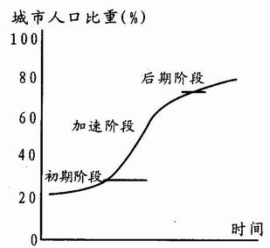
二、城镇化进程
S
高碑店城镇化进程
世界城镇化进程示意

Slide 9
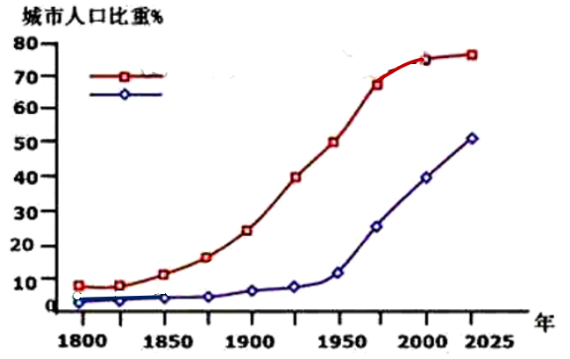
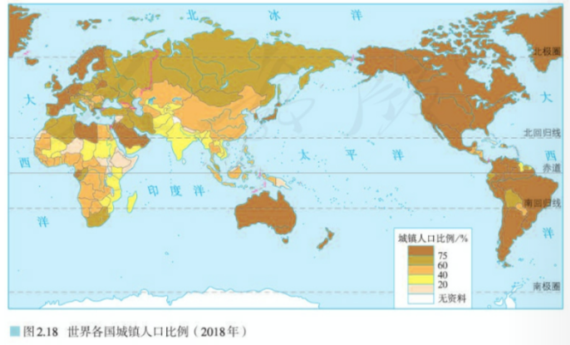
发达国家
发展中国家
世界城镇化水平
世界各国城镇人口比例（2018年）
【任务三】比较归纳发达国家与发展中国家城镇化的特点，填写下表。
类型 | 发达国家 | 发展中国家
起步时间 | 起步早 | 起步晚
城镇化速度 | 19世纪初-1975年速度快，后速度减慢，经历完整三个阶段。 | 20世纪30年代至50年代之前速度慢，后加快发展 ，经历两个阶段
现阶段城镇化水平 | 较高 | 较低

Slide 10
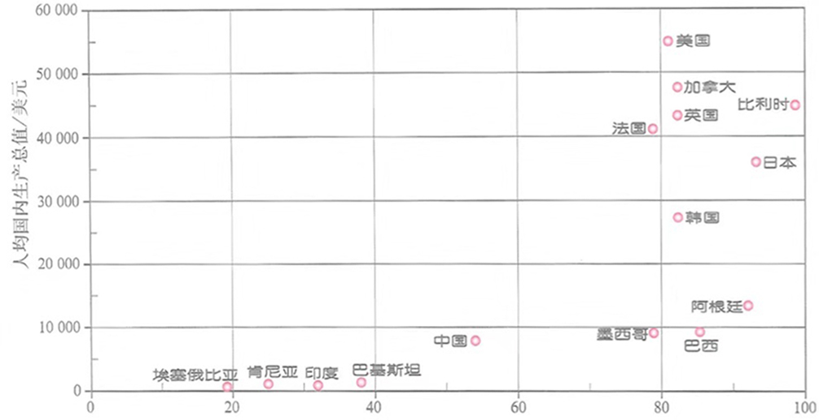
从图中可以看出一些发达国家和发展中国家城镇人口比例与人均国民生产总值之间整体呈现出何种关系？
正相关
图中阿根廷、墨西哥、巴西等国家的城镇人口比例与人均国内生产总值是否协调？
不协调
虚假城市化现象
造成失业率高，贫困等社会问题。
城镇人口比例%
部分国家城镇化水平与经济发展水平（2014年）

Slide 11
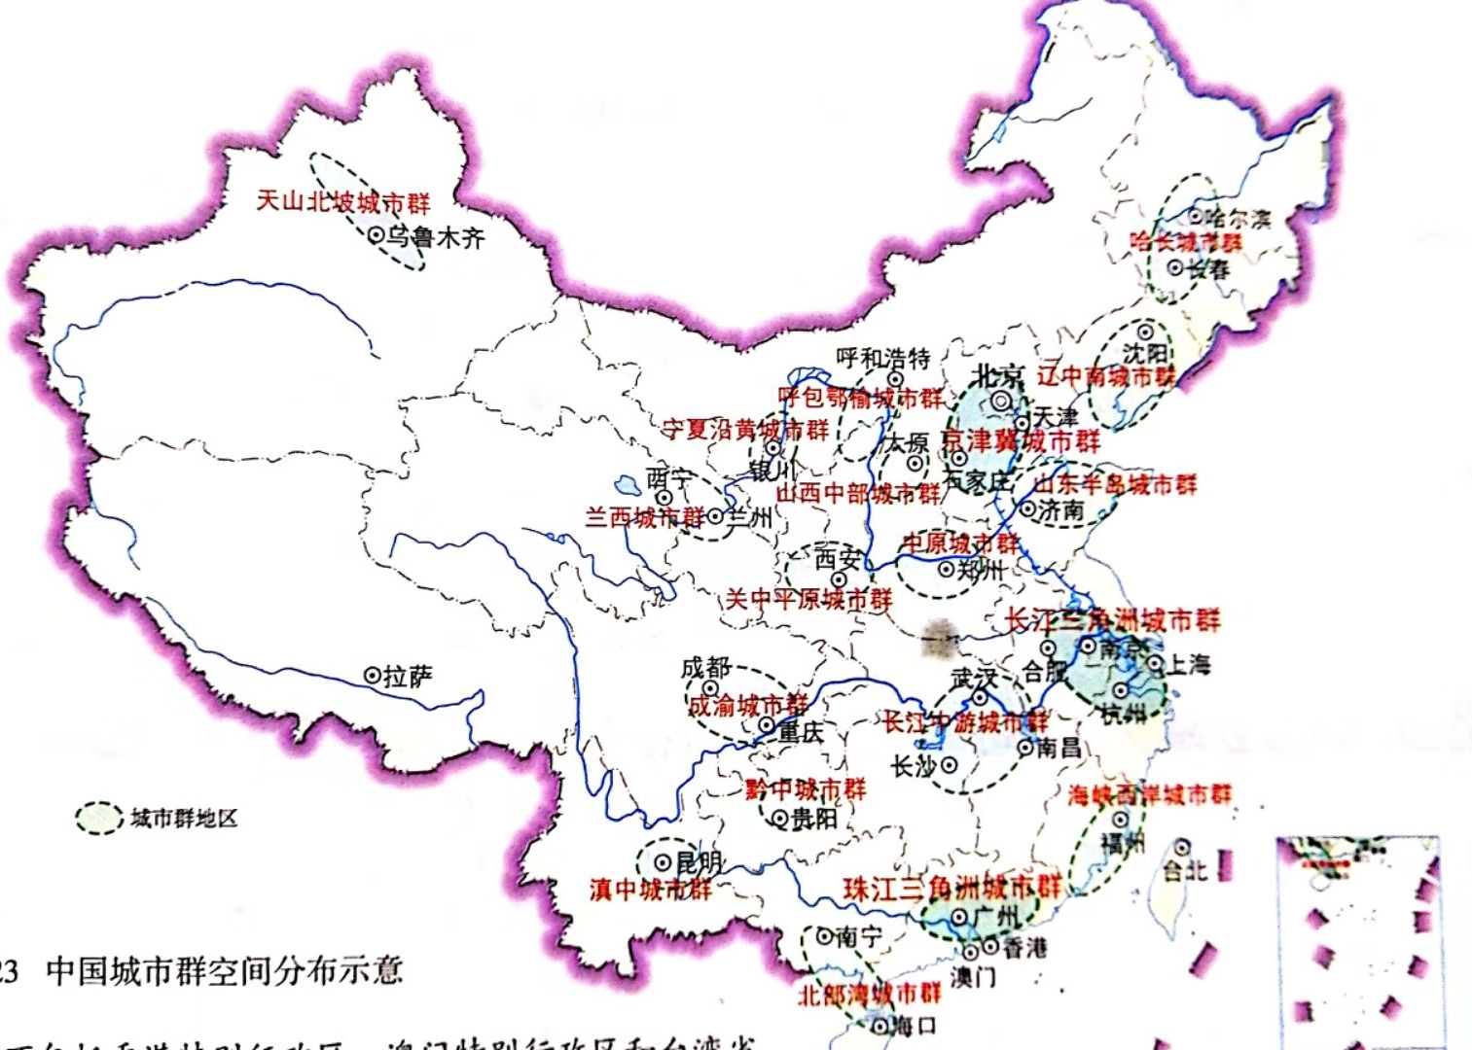
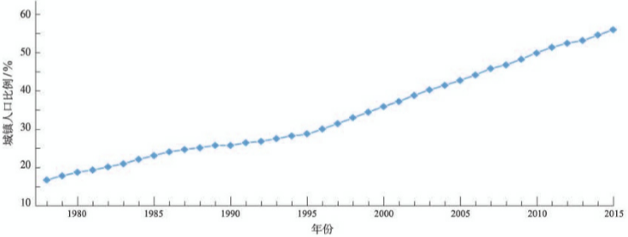
【任务四】
1、概括中国的城镇化特点。
起步较晚，但发展速度快
东部和中西部城镇化水平差异大
2、2010年上海世博会的主题 ”城市，让生活更美好“。
为何定这个主题？
城市为我们的生产、生活带来哪些改变？
我们所生活的城市在发展过程中又面临哪些问题？
交通拥挤，住房紧张，就业困难，环境污染……
中国城镇化进程曲线
3、以北京在城镇化过程中产生的问题为例，为北京的发展献计献策。

Slide 12
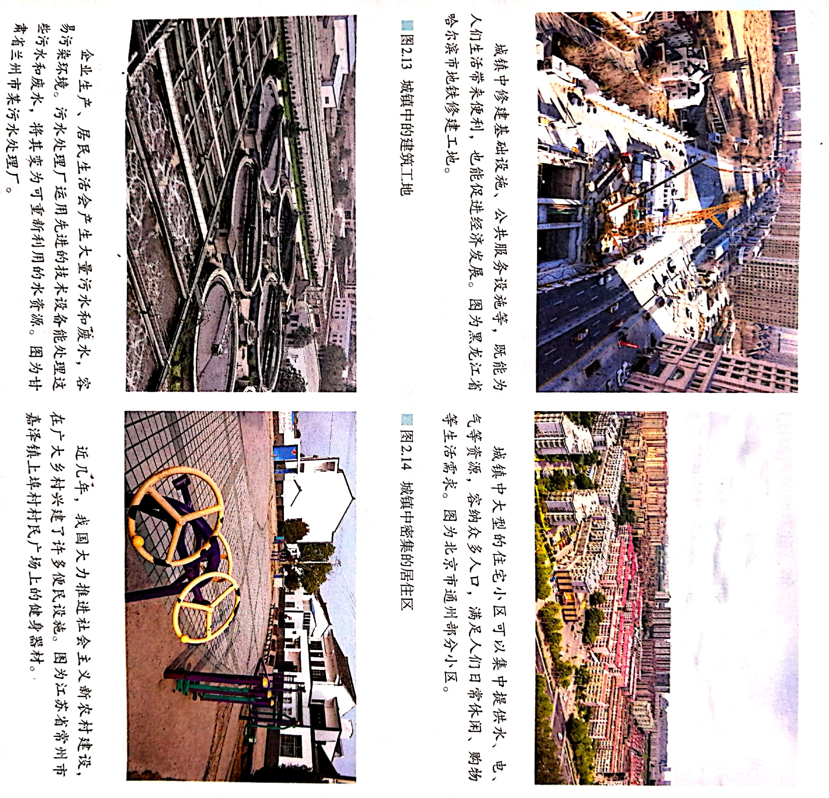
城镇化对社会经济发展的有利之处：
意 义 | 表 现
促进区域经济增长 | 推动区域工业和服务业的发展,改善产业结构;城镇基础设施、公共服务设施和住宅建设会拉动内需,为经济发展提供持续的动力（图2.13）
提高资源利用效率 | 可提高土地、水等资源的利用效率（图2.14）
改善城乡居住环境 | 便于污染物集中处理,提升环境质量;通过平整土地、修建设施、绿化等措施,改善城乡居住环境（图2.15）
增强区域社会和谐 | 为城乡居民提供优质服务,并使人们的价值观念和生活方式等逐渐趋同。（图2.16）
图2.15
图2.16

Slide 13
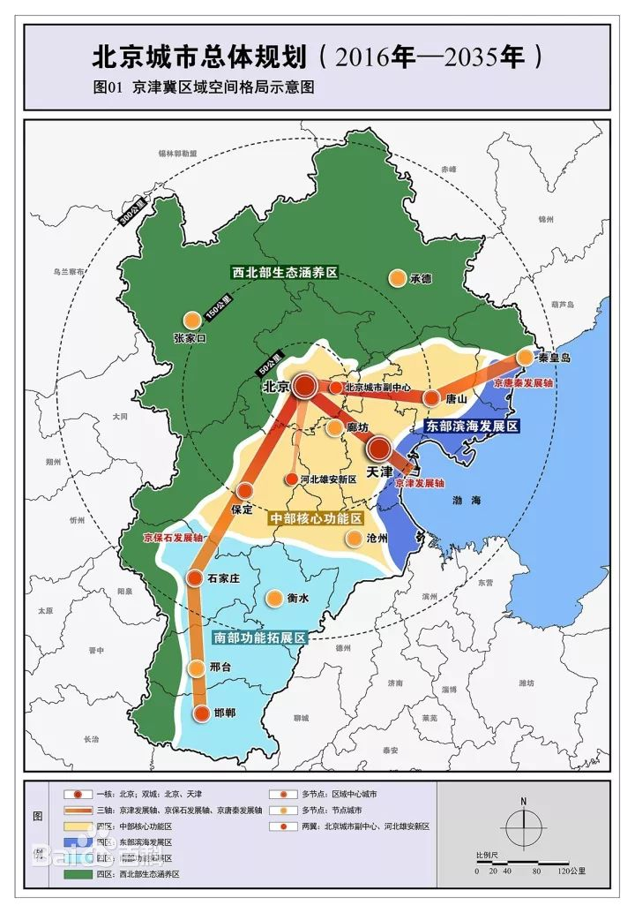
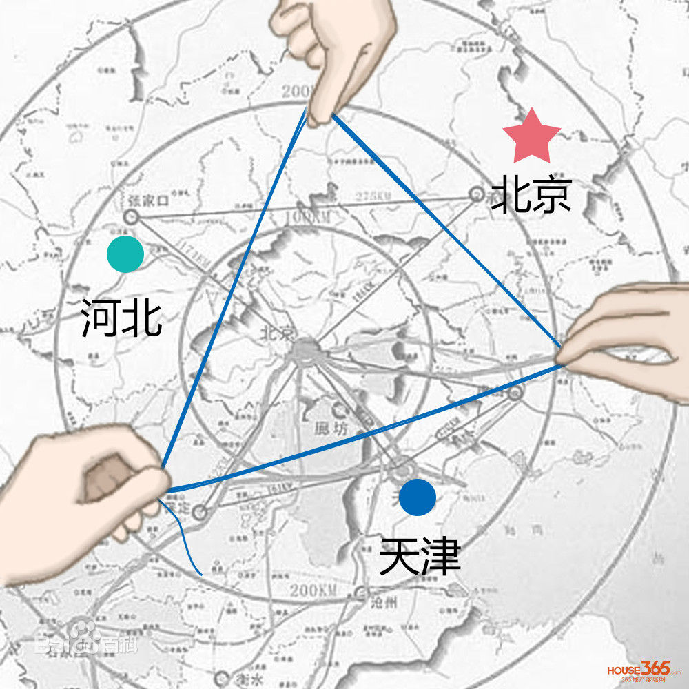
疏解
规划
管理
京津冀协同发展
中共中央政治局2015年4月30日召开会议，审议通过
《京津冀协同发展规划纲要》。
调整优化城市布局和空间结构。
构建京津冀产业、项目等“硬件”一体化，
区域行政管理方式、公共服务等“软件”一体化。
交通一体化、
生态环境保护、产业升级转移等重点领域率先取得突破。

Slide 14
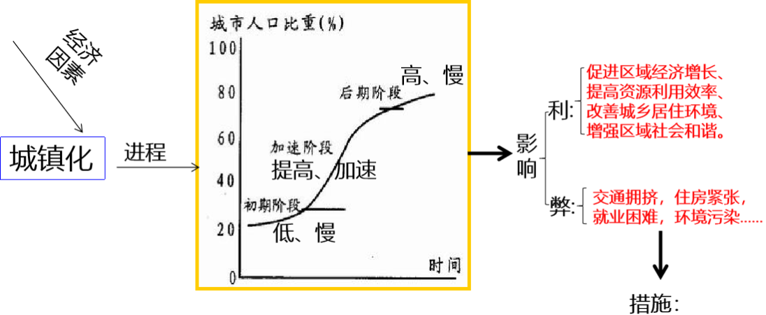
第二节 城镇化

Slide 15
谢谢您的观看
北京市朝阳区教育研究中心 制作

Slide 16
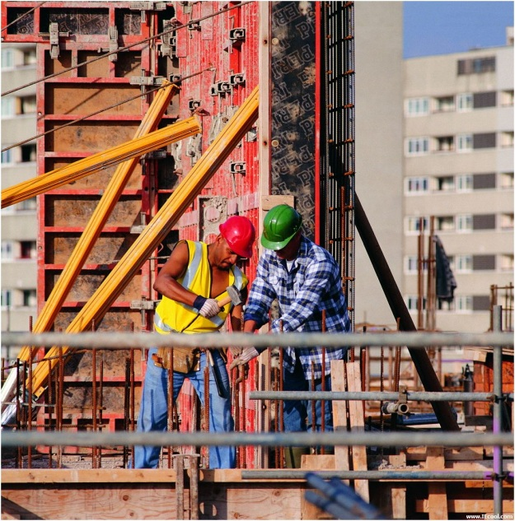
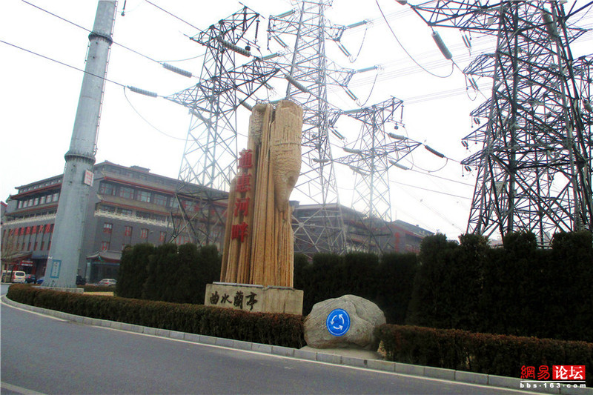
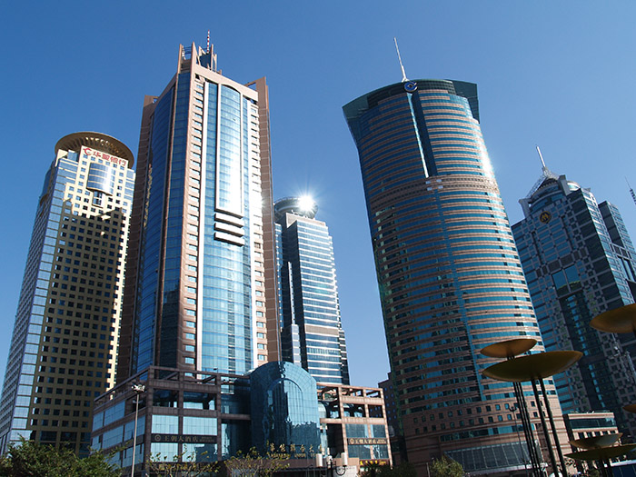
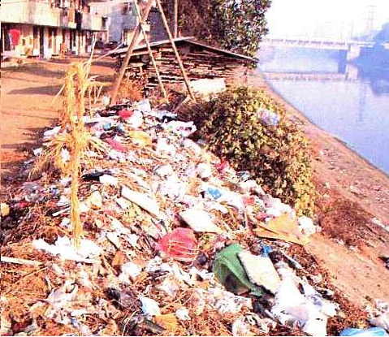
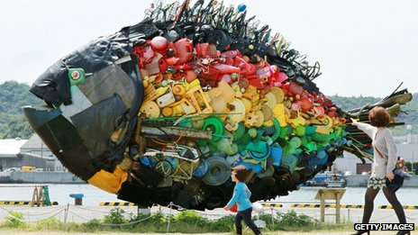
大气污染 噪声污染 电磁污染
环境污染
光污染 废弃物污染 水污染

Slide 17
